Slide 1
СУЩЕСТВИТЕЛЬНЫЕ,КОТОРЫЕ ИМЕЮТ ТОЛЬКО ФОРМУ ЕДИНСТВЕННОГО ЧИСЛА

Slide 2
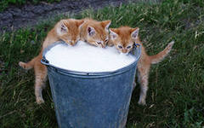
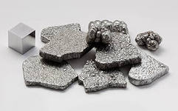

Slide 5
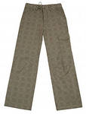
СУЩЕСТВИТЕЛЬНЫЕ , КОТОРЫЕ ИМЕЮТ ТОЛЬКО ФОРМУ МНОЖЕСТВЕННОГО ЧИСЛА

Slide 6
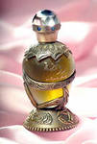
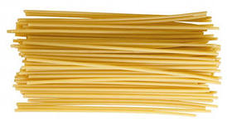

Slide 8
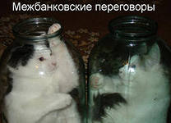

Slide 9
